Slide 1

INVESTIGACIÓN DE OPERACIONES
Optimización
de portafolios
mediante programación
cuadrática
Paris Antuam Caro Magadan Rives Karel
Universidad La Salle
4 de noviembre de 2026
01
Notes:
Responsable: Rives Karel
Tiempo: 0:45
Buenas tardes. Somos Paris Antuam, Caro Magadam y Rives Karel. Presentamos nuestro proyecto de Investigación de Operaciones sobre optimización de portafolios mediante programación cuadrática. La pregunta es cómo repartir un capital entre cuatro instrumentos cuando nuestro criterio es reducir el riesgo medido por la varianza. Explicaremos los datos, el modelo matemático, la región de combinaciones alcanzables y la distribución que produce el programa. El resultado central es una cartera de mínima varianza global. Durante la exposición distinguiremos ese objetivo de maximizar el rendimiento.
Explicación matemática: En esta portada basta con anunciar que las variables serán proporciones del capital. La función objetivo se desarrolla en la diapositiva 4.
Interpretación financiera: El problema corresponde a una asignación académica basada en estimaciones históricas. La presentación no propone una operación actual de compra.
Transición: Primero revisemos qué instrumentos entran al análisis y de dónde provienen los datos.
Datos de portada proporcionados en las instrucciones del equipo.
Repositorio fijado en commit 507b77ddaa44246120817e99ec5ee0a5a082df42.
https://github.com/riveskarel27-crypto/optimizacion-portafolio/blob/507b77ddaa44246120817e99ec5ee0a5a082df42/

Slide 2
La asignación del capital
01
02
DUK
LQD
100%
Duke Energy
ETF de bonos
corporativos
03
04
Capital disponible
KIMBERA.MX
AC.MX
Kimberly-Clark
de México
Arca Continental
Acciones y ETF elegidos
Yahoo Finance · 18 sep 2023 a 15 sep 2026 · fechas comunes
02
Notes:
Responsable: Rives Karel
Tiempo: 3:15
Nuestro capital disponible representa el cien por ciento. Queremos asignar una parte a cada uno de los cuatro instrumentos que aparecen a la derecha. DUK corresponde a Duke Energy, LQD es un ETF de bonos corporativos, KIMBERA.MX corresponde a Kimberly-Clark de México y AC.MX a Arca Continental. Por tanto, el conjunto contiene tres acciones y un ETF. Esta distinción importa porque LQD tiene una variabilidad histórica menor que los otros instrumentos y después recibirá la mayor ponderación.
El repositorio documenta dos conjuntos de activos. El primero incluye LMT, DIS, BMY y STT. El reporte estadístico conserva ese caso como comparación. Para desarrollar la optimización el equipo eligió el segundo caso, el que mostramos aquí. La justificación documentada es que sus distribuciones empíricas presentan menor curtosis que las del primer grupo. Eso describe el criterio del proyecto. No demuestra que los nuevos rendimientos sean normales ni que este grupo sea el mejor entre todos los instrumentos disponibles.
La fuente es Yahoo Finance, consultada mediante la biblioteca yfinance. El código solicita del 17 de septiembre de 2023 al 17 de septiembre de 2026. Al revisar los archivos y conservar únicamente las fechas presentes en los cuatro instrumentos, el periodo común observado empieza el 18 de septiembre de 2023 y termina el 15 de septiembre de 2026. Quedan 728 cierres comunes, que producen 727 cambios porcentuales. Esos son los datos que reproducen los parámetros de la optimización.
Conviene distinguir los precios individuales del conjunto sincronizado. Si calculáramos cada activo con un calendario diferente, la media o la covarianza podrían cambiar. Aquí partimos de fechas comunes para comparar movimientos correspondientes al mismo intervalo. Algunos intervalos abarcan más de un día por las diferencias entre calendarios bursátiles, algo que consideraremos al discutir la anualización.
Por ahora, la decisión pendiente es la proporción de capital en cada activo. Los nombres y los precios definen las alternativas y los insumos. El algoritmo determinará las proporciones según el objetivo y las restricciones que explicará Paris.
Explicación matemática: Cada peso representa una fracción del mismo presupuesto. En el modelo, cuatro pesos de 0.25 constituyen una asignación inicial factible. No constituyen todavía el óptimo.
Interpretación financiera: Los rendimientos de DUK y LQD se calculan en USD, mientras que los de las acciones mexicanas se calculan en MXN. El caso no transforma todas las series a una moneda base. Por ello, la combinación tiene una interpretación académica condicionada.
Transición: Antes de presentar el modelo, comparemos la normalidad de los dos conjuntos documentados.
Fuentes: https://github.com/riveskarel27-crypto/optimizacion-portafolio/blob/507b77ddaa44246120817e99ec5ee0a5a082df42/Datos_proyecto_IDO/IDO_proy_datos.pdf, secciones 5 y 7, pp. 4 y 6–9. https://github.com/riveskarel27-crypto/optimizacion-portafolio/blob/507b77ddaa44246120817e99ec5ee0a5a082df42/c%C3%B3digos/Importe_con_analisis.py, líneas 14–57. Ventana solicitada 2023-09-17 / 2026-09-17. Fechas comunes comprobadas en los cuatro CSV: 2023-09-18 / 2026-09-15.
Repositorio fijado en commit 507b77ddaa44246120817e99ec5ee0a5a082df42.
https://github.com/riveskarel27-crypto/optimizacion-portafolio/blob/507b77ddaa44246120817e99ec5ee0a5a082df42/

Slide 3
Supuestos y límites
Supuestos
Límites
Parámetros históricos
USD y MXN sin conversión
Ponderaciones continuas
Sin costos ni impuestos
Anualización aritmética: 252
Sin límite de concentración
Muestra representativa
Poblaciones normales
03
Notes:
Responsable: Paris Antuam
Tiempo: 3:30
El modelo trata las medias y covarianzas estimadas como parámetros conocidos durante la optimización. La decisión es estática y utiliza ponderaciones continuas, sin lotes mínimos. Para comparar las magnitudes, el código escala las medias y covarianzas por 252 y presenta el riesgo como volatilidad anualizada. El programa supone que la historia observada ofrece una referencia útil para esos parámetros, pero no demuestra que se mantendrán en el futuro.
Esa anualización es una aproximación aritmética. Multiplicar la media diaria por 252 no produce el rendimiento compuesto que necesariamente obtendría un inversionista durante un año. Para escalar la covarianza de una suma de rendimientos se requiere, en particular, que no existan covarianzas temporales relevantes. Si hay autocorrelación, cambios de volatilidad o intervalos de distinta duración, la interpretación anual necesita más cuidado. Aquí los calendarios estadounidense y mexicano generan algunos cambios entre fechas comunes que abarcan varias sesiones.
El análisis estadístico tampoco permite afirmar normalidad. La prueba de Shapiro-Wilk arroja valores p inferiores a 0.05 para los cuatro activos del caso. Esto conduce a rechazar la hipótesis de normalidad univariada a ese nivel. Elegir instrumentos con menor curtosis no elimina ese rechazo. Aun si cada distribución marginal fuera normal, eso por sí solo no probaría normalidad multivariada.
La optimización cuadrática continúa siendo válida como un problema de mínima varianza con segundos momentos finitos. No necesita que las distribuciones sean normales para poder resolverse. La limitación es interpretativa: media y varianza no describen por completo la asimetría, las pérdidas extremas o las colas de una distribución general.
También hay una limitación económica importante. Los rendimientos se calculan en las monedas de cotización. No se convierte USD y MXN a una moneda base común. Por ello, las ponderaciones no deben presentarse como una cartera internacional lista para invertir. Un análisis en pesos o en dólares tendría que incorporar el cambio de divisa antes de volver a estimar las medias y covarianzas.
Finalmente, el objetivo no incluye comisiones, impuestos, spreads ni impacto de mercado. Tampoco hay una restricción de concentración o una validación fuera de muestra en los resultados que presentamos. La palabra óptimo siempre se refiere a este conjunto de activos, estos parámetros, estas restricciones y esta medida de riesgo.
Explicación matemática: La convexidad depende de la matriz de covarianzas y de las restricciones. La normalidad no es una condición de convexidad. El rechazo de una prueba de normalidad tampoco establece por sí solo cuál es la distribución verdadera.
Interpretación financiera: Una solución factible del modelo no equivale a una estrategia implementable neta de costos o ajustada por riesgo cambiario. La volatilidad es dispersión y no una pérdida máxima.
Transición: Rives mostrará ahora el recorrido de los precios a las matrices que acabamos de utilizar.
Fuentes: https://github.com/riveskarel27-crypto/optimizacion-portafolio/blob/507b77ddaa44246120817e99ec5ee0a5a082df42/Datos_proyecto_IDO/Supuestos.pdf, pp. 1–3; https://github.com/riveskarel27-crypto/optimizacion-portafolio/blob/507b77ddaa44246120817e99ec5ee0a5a082df42/Datos_proyecto_IDO/IDO_proy_datos.pdf, tabla 2, pp. 6–7. La normalidad no es condición de convexidad ni requisito para minimizar varianza. No se infiere estacionariedad de tomar cambios porcentuales. Limitación de monedas verificada en el código y reconocida en README del ZIP web.
Repositorio fijado en commit 507b77ddaa44246120817e99ec5ee0a5a082df42.
https://github.com/riveskarel27-crypto/optimizacion-portafolio/blob/507b77ddaa44246120817e99ec5ee0a5a082df42/
Muestra representativa: se supone que el periodo histórico elegido representa la población de rendimientos relevante para el análisis. Poblaciones normales: la interpretación basada en normalidad es una limitación, pues las pruebas documentadas rechazan normalidad. La normalidad no es un requisito para resolver el programa cuadrático de mínima varianza.

Slide 4
Normalidad de los rendimientos
Curtosis de Pearson
Normal: K = 3
Selección inicial
Selección definitiva
Shapiro–Wilk: 4/4 rechazos
Shapiro–Wilk: 4/4 rechazos
p máximo: 1.66 × 10⁻¹⁵ < 0.05
p máximo: 0.0166 < 0.05
Menor curtosis, normalidad rechazada en ambos grupos
04
Notes:
Responsable: Rives Karel
Tiempo estimado: 1:30
La selección inicial contiene LMT, DIS, BMY y STT. La definitiva contiene DUK, LQD, KIMBERA.MX y AC.MX. Las barras comparan la curtosis de Pearson en una misma escala. La línea discontinua marca el valor tres de una distribución normal. En el caso inicial, la curtosis va aproximadamente de 7.57 a 13.58. En el definitivo va de 3.60 a 5.07. Esto documenta una reducción de la curtosis observada, que fue la justificación utilizada para cambiar de conjunto.
La prueba de Shapiro–Wilk rechaza normalidad para los cuatro activos de cada caso al nivel de significancia 0.05. Menor curtosis no demuestra normalidad. Los valores p no son probabilidades de que una distribución sea normal y no deben ordenarse como una medida directa de distancia a la normal cuando cambian las muestras. Se calculó cada caso por separado con su calendario común, igual que en el repositorio.
Resultados completos recalculados: [{"assets":["LMT","DIS","BMY","STT"],"n":751,"stats":[{"ticker":"LMT","W":0.9004070069816232,"p":1.1144620786937306e-21,"K":12.642603211504289},{"ticker":"DIS","W":0.8802634860500989,"p":1.332707109418241e-23,"K":13.583359897605163},{"ticker":"BMY","W":0.9485369263415563,"p":1.6614779663401012e-15,"K":8.3429516195982},{"ticker":"STT","W":0.9480553186848254,"p":1.3841319685271037e-15,"K":7.57386513941719}]},{"assets":["DUK","LQD","KIMBERA.MX","AC.MX"],"n":727,"stats":[{"ticker":"DUK","W":0.9949333179575531,"p":0.016570935013281232,"K":3.602248595094833},{"ticker":"LQD","W":0.9837108185843657,"p":3.1126664843069865e-7,"K":4.803313839686517},{"ticker":"KIMBERA.MX","W":0.9879102772765065,"p":0.000010427763491427419,"K":4.093515810534669},{"ticker":"AC.MX","W":0.9763552258082617,"p":1.876850601275644e-9,"K":5.067720760867315}]}].
Fuente: https://github.com/riveskarel27-crypto/optimizacion-portafolio/blob/507b77ddaa44246120817e99ec5ee0a5a082df42/Datos_proyecto_IDO/IDO_proy_datos.pdf, tablas 1 y 2, páginas 4 y 6. Verificación con Datos_acc y los procedimientos de 1_calculo_r.py e Importe_con_analisis.py.
Transición: Paris presentará el modelo que utiliza estos rendimientos y sus covarianzas.

Slide 5
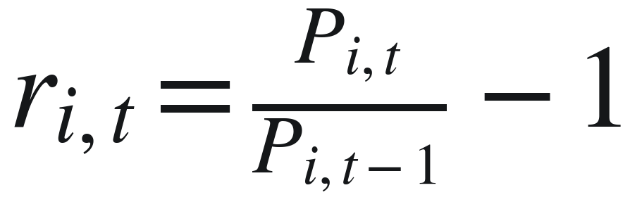
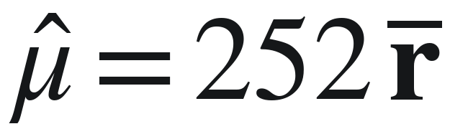
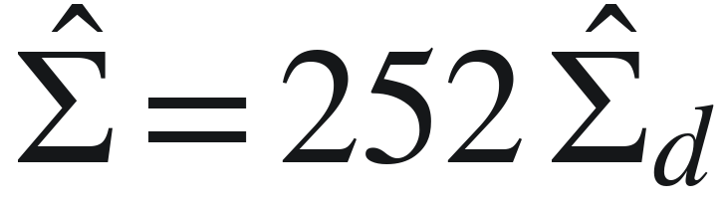
De precios a ponderaciones
Precios
Rendimientos
Momentos
SLSQP
728 cierres comunes
Correlaciones
 | DUK | LQD | KIMBERA.MX | AC.MX
DUK | 1.000 | 0.271 | 0.071 | 0.080
LQD | 0.271 | 1.000 | 0.155 | 0.129
KIMBERA.MX | 0.071 | 0.155 | 1.000 | 0.308
AC.MX | 0.080 | 0.129 | 0.308 | 1.000
05
Notes:
Responsable: Rives Karel
Tiempo: 4:00
El procedimiento comienza con los cierres históricos de los cuatro instrumentos. Los CSV conservan la columna Close. El programa une las series por fecha y elimina las observaciones incompletas. Así obtiene los 728 precios comunes que mencionamos al principio. No usamos un histórico nuevo para modificar los resultados: reconstruimos el cálculo con los archivos que están en el repositorio.
Después se calculan rendimientos simples. La ecuación compara el precio de una fecha con el precio de la fecha común anterior. Un rendimiento de 0.01 significa un aumento de uno por ciento en ese intervalo. Preferimos rendimientos simples porque, cuando las ponderaciones describen las fracciones de capital al inicio del mismo periodo y todo se expresa en una moneda común, el rendimiento de una cartera es la suma ponderada de los rendimientos de sus componentes. Los rendimientos logarítmicos no tienen esa misma aditividad transversal exacta.
De las 727 filas de rendimientos estimamos una media para cada activo y una matriz de covarianzas muestral. El denominador de las covarianzas es el tamaño de muestra menos uno, como en el cálculo habitual de una covarianza muestral. El código multiplica ambas estimaciones por 252. Así construye el vector de medias anualizadas y la matriz que alimenta la optimización. Esas expresiones representan el procedimiento implementado y conservan la aproximación temporal que explicó Paris.
La tabla muestra las correlaciones derivadas de esa misma matriz, para que la relación entre los activos sea fácil de leer. La diagonal vale uno porque cada serie tiene correlación perfecta consigo misma. Las correlaciones restantes son positivas y menores que uno. La mayor es aproximadamente 0.308 entre las dos acciones mexicanas. Entre DUK y KIMBERA.MX es aproximadamente 0.071. Esto indica una asociación lineal relativamente baja dentro de esta muestra, aunque no demuestra independencia.
¿Cómo entra esto a la decisión? Si dos activos no se mueven exactamente igual, combinarlos puede producir una volatilidad menor que el promedio ponderado de sus volatilidades. El efecto depende tanto de las correlaciones como de los riesgos individuales y los pesos. LQD tiene la menor volatilidad individual, alrededor de 7.30 por ciento, y el modelo consigue una cartera con aproximadamente 7.07 por ciento al añadir pequeñas posiciones en los demás instrumentos.
El último paso es resolver el problema con SLSQP y comprobar las restricciones. Contrastamos los parámetros reconstruidos con los archivos mu_simple y sigma_simple y coinciden a precisión numérica. Los resultados publicados también se reproducen al resolver el modelo. El repositorio conserva otros archivos con el sufijo anual y una frontera diferente. No los mezclamos porque no corresponden al conjunto de parámetros que genera esta solución.
La siguiente diapositiva muestra entradas destacadas de los vectores históricos y las medias estimadas.
Explicación matemática: Las correlaciones se obtienen dividiendo cada covarianza entre el producto de las dos desviaciones estándar. El escalamiento común por 252 se cancela en esa razón. Para una mezcla en moneda común, la varianza usa todos los términos cruzados de la matriz. La baja correlación no basta para identificar causalidad ni separar riesgo sistemático y específico.
Interpretación financiera: El cambio desde 7.30 por ciento en LQD hasta 7.07 por ciento en el GMVP es una reducción estimada de 0.23 puntos porcentuales. La comparación contra una hipótesis de correlación perfecta no mide por sí sola riesgo sistemático eliminado.
Transición: Revisaremos los mayores cambios de cada activo y su relación con las estimaciones de media y riesgo.
Fuentes: https://github.com/riveskarel27-crypto/optimizacion-portafolio/blob/507b77ddaa44246120817e99ec5ee0a5a082df42/c%C3%B3digos/Importe_con_analisis.py, líneas 42–105. Matrices https://github.com/riveskarel27-crypto/optimizacion-portafolio/blob/507b77ddaa44246120817e99ec5ee0a5a082df42/Resultados/mu_simple.csv y https://github.com/riveskarel27-crypto/optimizacion-portafolio/blob/507b77ddaa44246120817e99ec5ee0a5a082df42/Resultados/sigma_simple.csv. Tabla de correlación recalculada a partir de sigma_simple. 728 precios, 727 cambios. Se conserva la anualización efectivamente implementada.
Repositorio fijado en commit 507b77ddaa44246120817e99ec5ee0a5a082df42.
https://github.com/riveskarel27-crypto/optimizacion-portafolio/blob/507b77ddaa44246120817e99ec5ee0a5a082df42/

Slide 6
Rendimientos simples y medias estimadas
Observaciones destacadas
Medias por activo
Mayor |r| de cada vector histórico
Diaria y anualizada
Activo | Fecha | Rendimiento
DUK | 04 abr 2025 | −4.13%
LQD | 13 dic 2023 | +2.25%
KIMBERA.MX | 13 dic 2023 | +5.61%
AC.MX | 04 abr 2025 | −6.68%
Activo | Media diaria | Media anual
DUK | 0.0508% | 12.80%
LQD | 0.0192% | 4.84%
KIMBERA.MX | 0.0333% | 8.40%
AC.MX | 0.0602% | 15.17%
Las desviaciones grandes influyen en la matriz de covarianzas.
La media anualizada permite calcular el rendimiento de la cartera.
06
Notes:
Responsable: Rives Karel
Tiempo orientativo: 1:30 a 2:00
Esta lámina muestra entradas seleccionadas de los cuatro vectores históricos de rendimientos simples, junto con el vector de medias diarias y el vector de medias anualizadas. Cada serie contiene 727 cambios calculados después de alinear los 728 cierres comunes. La regla de selección es tomar, para cada activo, la observación con mayor valor absoluto. Cada renglón de la tabla izquierda corresponde a la fecha de ese activo, no a un vector transversal observado simultáneamente. No se muestran las 727 filas ni se elimina ninguna del cálculo.
Resultados completos de las cuatro entradas y medias: [{"asset":"DUK","date":"2025-04-04","value":-0.041273747505378156,"daily_mean":0.0005077563476143524,"annual_mu":0.1279545995988168,"annual_var":0.028362831604710745,"share_of_squared_deviations":0.02136399505649509},{"asset":"LQD","date":"2023-12-13","value":0.022547238914996992,"daily_mean":0.00019196338830220112,"annual_mu":0.04837477385215468,"annual_var":0.005329421199429241,"share_of_squared_deviations":0.032549470548174704},{"asset":"KIMBERA.MX","date":"2023-12-13","value":0.05610458732188772,"daily_mean":0.00033316227566485023,"annual_mu":0.08395689346754226,"annual_var":0.05973358162068934,"share_of_squared_deviations":0.018074606344025124},{"asset":"AC.MX","date":"2025-04-04","value":-0.0668148682801436,"daily_mean":0.0006020333087520487,"annual_mu":0.1517123938055163,"annual_var":0.05798654155415729,"share_of_squared_deviations":0.02720660119982812}]. El máximo absoluto corresponde a AC.MX el 4 de abril de 2025, con −6.6814868%. KIMBERA.MX registra +5.6104587% el 13 de diciembre de 2023. DUK registra −4.1273748% el 4 de abril de 2025 y LQD +2.2547239% el 13 de diciembre de 2023. La alineación usa la fecha común anterior. Los calendarios pueden omitir sesiones particulares de alguna plaza.
La tabla derecha muestra las cuatro componentes de la media, en el orden DUK, LQD, KIMBERA.MX y AC.MX. Son medias históricas, no pronósticos garantizados. La media anualizada es exactamente 252 veces la media de cada serie. Se conserva la anualización aritmética del proyecto. Los valores diarios se muestran en porcentaje con cuatro decimales, y los anuales con dos. DUK y AC.MX tienen las medias anualizadas mayores de este conjunto: 12.79546% y 15.17124%.
¿Por qué puede importar una observación extrema? Todas las observaciones tienen la misma ponderación en la estimación habitual. La varianza utiliza las desviaciones al cuadrado y la covarianza utiliza productos de desviaciones. Una desviación grande puede aportar un término importante a esas sumas. Como ejemplo, la observación seleccionada de AC.MX aporta 2.72066% de la suma total de desviaciones al cuadrado de esa serie. Este porcentaje se refiere a la estimación de su varianza, no a la ponderación de inversión. No demuestra por sí solo que una observación domine la solución.
En el código, SLSQP minimiza 0.5*w.T@Sigma@w y usa el gradiente Sigma@w. La media no aparece en ese objetivo ni hay una restricción de rendimiento. Por eso una media o un rendimiento aislado mayor no obliga a aumentar el peso del activo. Los rendimientos históricos influyen en la solución mediante la matriz de covarianzas estimada, junto con las restricciones. Una vez encontrados los pesos, el código usa mu@w para informar el rendimiento de la cartera. En estrategias con una restricción de rendimiento, la función de mu sería diferente.
Fuentes: CSV Close de https://github.com/riveskarel27-crypto/optimizacion-portafolio/blob/507b77ddaa44246120817e99ec5ee0a5a082df42/Datos_acc/DUK.csv, https://github.com/riveskarel27-crypto/optimizacion-portafolio/blob/507b77ddaa44246120817e99ec5ee0a5a082df42/Datos_acc/LQD.csv, https://github.com/riveskarel27-crypto/optimizacion-portafolio/blob/507b77ddaa44246120817e99ec5ee0a5a082df42/Datos_acc/KIMBERA.MX.csv, https://github.com/riveskarel27-crypto/optimizacion-portafolio/blob/507b77ddaa44246120817e99ec5ee0a5a082df42/Datos_acc/AC.MX.csv. Procedimiento: https://github.com/riveskarel27-crypto/optimizacion-portafolio/blob/507b77ddaa44246120817e99ec5ee0a5a082df42/c%C3%B3digos/Importe_con_analisis.py. Media contrastada con https://github.com/riveskarel27-crypto/optimizacion-portafolio/blob/507b77ddaa44246120817e99ec5ee0a5a082df42/Resultados/mu_simple.csv. Covarianza contrastada con https://github.com/riveskarel27-crypto/optimizacion-portafolio/blob/507b77ddaa44246120817e99ec5ee0a5a082df42/Resultados/sigma_simple.csv. Optimización: https://github.com/riveskarel27-crypto/optimizacion-portafolio/blob/507b77ddaa44246120817e99ec5ee0a5a082df42/c%C3%B3digos/Optimizacio%CC%81n_Portafolio.py. Los parámetros reconstruidos coinciden a precisión numérica con los archivos usados por el optimizador.
Transición: En la siguiente diapositiva se presenta la formulación de mínima varianza.

Slide 7
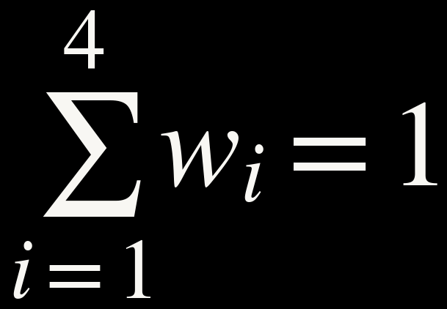

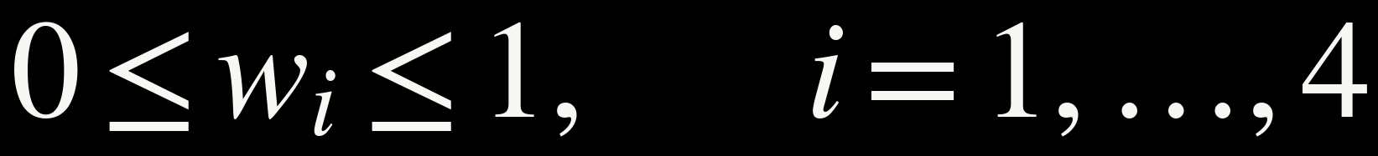
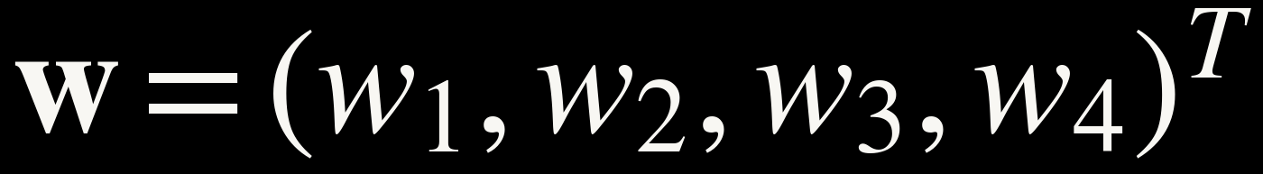
El modelo de mínima varianza
Riesgo mínimo
Capital completo
Vector de ponderaciones
Sin posiciones cortas
07
Notes:
Responsable: Paris Antuam
Tiempo: 4:30
Las variables de decisión son cuatro ponderaciones. Cada una expresa qué fracción del capital asignamos a un instrumento, en el orden DUK, LQD, KIMBERA.MX y AC.MX. El objetivo del programa es minimizar la mitad de la varianza de la cartera. La matriz sigma mayúscula contiene las varianzas y covarianzas anualizadas que estimamos con los datos históricos.
La expresión cuadrática incorpora dos clases de información. En la diagonal están las varianzas individuales. Fuera de la diagonal están las covarianzas, que describen cómo se mueven conjuntamente los rendimientos. Al multiplicar por las ponderaciones a ambos lados de la matriz obtenemos la varianza del portafolio. En una expansión aparecen términos con el cuadrado de cada peso y términos cruzados entre dos activos. Por eso no basta con promediar sus volatilidades.
El factor un medio tiene una función algebraica. Simplifica el gradiente, que queda como sigma multiplicada por el vector de pesos. Como ese factor es positivo y constante, los pesos que minimizan la mitad de la varianza también minimizan la varianza completa. Sin embargo, debemos distinguir los valores: la varianza final es aproximadamente 0.00500026 y el valor de la función objetivo es aproximadamente 0.00250013.
La primera restricción exige que los pesos sumen uno. Financiar completamente la cartera significa que asignamos el cien por ciento del capital. La segunda limita cada peso entre cero y uno. El límite inferior impide posiciones cortas. El superior impide que un instrumento reciba más del presupuesto, aunque ya se deduce de sumar uno y exigir pesos no negativos. No existe un máximo de, por ejemplo, treinta por ciento por activo. Tampoco se obliga a repartir de manera equilibrada.
Este punto es central: el modelo principal no incluye un rendimiento objetivo. El vector de medias se usa después para calcular el rendimiento de los pesos encontrados. Si cambiáramos las medias y mantuviéramos la matriz de covarianzas, los pesos del portafolio de mínima varianza global no cambiarían. En cambio, sí cambiaría el rendimiento reportado y podría cambiar la frontera en el plano de riesgo y rendimiento.
El código utiliza SLSQP y proporciona el gradiente analítico. Empieza con una distribución del veinticinco por ciento en cada instrumento. La matriz de este caso es definida positiva: sus cuatro valores propios son positivos. Esto hace estrictamente convexa la función objetivo. Como las restricciones forman un conjunto convexo, compacto y no vacío, existe un mínimo global único. La comprobación de los pesos, la convergencia y la varianza respalda el resultado numérico.
Cuando construyamos la frontera agregaremos una igualdad de rendimiento objetivo para cada cálculo. Esa igualdad pertenece al barrido de la frontera, no al problema principal que produce el portafolio global de menor varianza.
Explicación matemática: La dimensión del vector de pesos es cuatro. La matriz de covarianzas tiene dimensión cuatro por cuatro. El menor valor propio es aproximadamente 0.00473487. Para el óptimo interior, el gradiente tiene componentes iguales por la restricción presupuestal. La fórmula analítica normaliza el producto de la inversa de la matriz por un vector de unos y reproduce los pesos del algoritmo.
Interpretación financiera: La solución busca el menor riesgo según las estimaciones, sin exigir una rentabilidad mínima. Una concentración alta puede ser compatible con el objetivo y con todas las restricciones.
Transición: Antes de interpretar una solución óptima, hay que precisar bajo qué supuestos puede leerse. Continuaré con esas condiciones.
Fuentes: https://github.com/riveskarel27-crypto/optimizacion-portafolio/blob/507b77ddaa44246120817e99ec5ee0a5a082df42/c%C3%B3digos/Optimizacio%CC%81n_Portafolio.py, líneas 18–80, funciones funcion_objetivo y gradiente. El GMVP no incorpora restricción de rendimiento. Valores propios positivos comprobados con Sigma de sigma_simple.csv.
Repositorio fijado en commit 507b77ddaa44246120817e99ec5ee0a5a082df42.
https://github.com/riveskarel27-crypto/optimizacion-portafolio/blob/507b77ddaa44246120817e99ec5ee0a5a082df42/

Slide 8
La distribución óptima
5.89%
Rendimiento anualizado
7.07%
Volatilidad anualizada
Referencia | Rend. | Vol.
25% por activo | 10.30% | 11.64%
Máx. Sharpe | 13.62% | 14.30%
Capital asignado: 100%
Sharpe con tasa libre de riesgo: 4%
08
Notes:
Responsable: Caro Magadam
Tiempo: 2:15
El resultado principal asigna aproximadamente 6.72 por ciento a DUK, 86.46 por ciento a LQD, 2.83 por ciento a KIMBERA.MX y 3.99 por ciento a AC.MX. Los porcentajes mostrados suman cien. El programa no contiene una restricción que limite la concentración, por eso una ponderación de 86.46 por ciento es admisible.
Con esos pesos, el rendimiento medio anualizado es 5.89 por ciento y la volatilidad anualizada es 7.07 por ciento. La varianza es 0.00500026 en unidades de rendimiento decimal al cuadrado. Debemos evitar interpretar ese número como una rentabilidad de medio por ciento. Tampoco debemos interpretar la volatilidad como una pérdida máxima.
La comparación ayuda a entender el objetivo. La cartera que reparte veinticinco por ciento en cada instrumento tiene media de 10.30 por ciento y volatilidad de 11.64 por ciento. El GMVP reduce la volatilidad aproximadamente 39.25 por ciento respecto a esa referencia, pero también tiene menor media estimada. No domina a la equiponderada en ambos indicadores. Lo que demuestra es el mínimo riesgo posible.
El portafolio de máximo Sharpe, calculado con tasa libre de riesgo de cuatro por ciento, tiene media aproximada de 13.62 por ciento y volatilidad de 14.30 por ciento. Su objetivo es distinto del GMVP. El aumento simultáneo de media y volatilidad ilustra la comparación entre alternativas. No permite concluir que una sea adecuada para toda persona.
Por tanto, estos porcentajes responden exactamente al problema formulado. Si exigiéramos una rentabilidad mínima o un límite de concentración tendríamos que plantear otro problema y resolverlo de nuevo.
Explicación matemática: El rendimiento se obtiene multiplicando el vector de medias por los pesos. La volatilidad es la raíz de la forma cuadrática. El valor objetivo es la mitad de esa forma, aproximadamente 0.00250013. Los pequeños cambios en el último decimal entre módulos se deben a tolerancias numéricas.
Interpretación financiera: La concentración en LQD es una propiedad del mínimo de varianza de este caso. LQD tiene riesgo de precio y no se trata como el activo libre de riesgo de la comparación Sharpe.
Transición: Cerramos con lo que podemos concluir y con las condiciones que limitan la aplicación del resultado.
Fuentes: https://github.com/riveskarel27-crypto/optimizacion-portafolio/blob/507b77ddaa44246120817e99ec5ee0a5a082df42/Resultados/resultados_portafolio.csv, https://github.com/riveskarel27-crypto/optimizacion-portafolio/blob/507b77ddaa44246120817e99ec5ee0a5a082df42/Resultados/indicadores_portafolio.csv y https://github.com/riveskarel27-crypto/optimizacion-portafolio/blob/507b77ddaa44246120817e99ec5ee0a5a082df42/Resultados/portafolios.csv. Tasas anualizadas aritméticamente, volatilidad anualizada con 252. Máximo Sharpe usa r_f=4% supuesto. Función objetivo = 0.0025001323, varianza = 0.0050002646. La varianza no se presenta como porcentaje ordinario. Valores mostrados con punto decimal para coincidir con las tablas del código.
Repositorio fijado en commit 507b77ddaa44246120817e99ec5ee0a5a082df42.
https://github.com/riveskarel27-crypto/optimizacion-portafolio/blob/507b77ddaa44246120817e99ec5ee0a5a082df42/

Slide 9
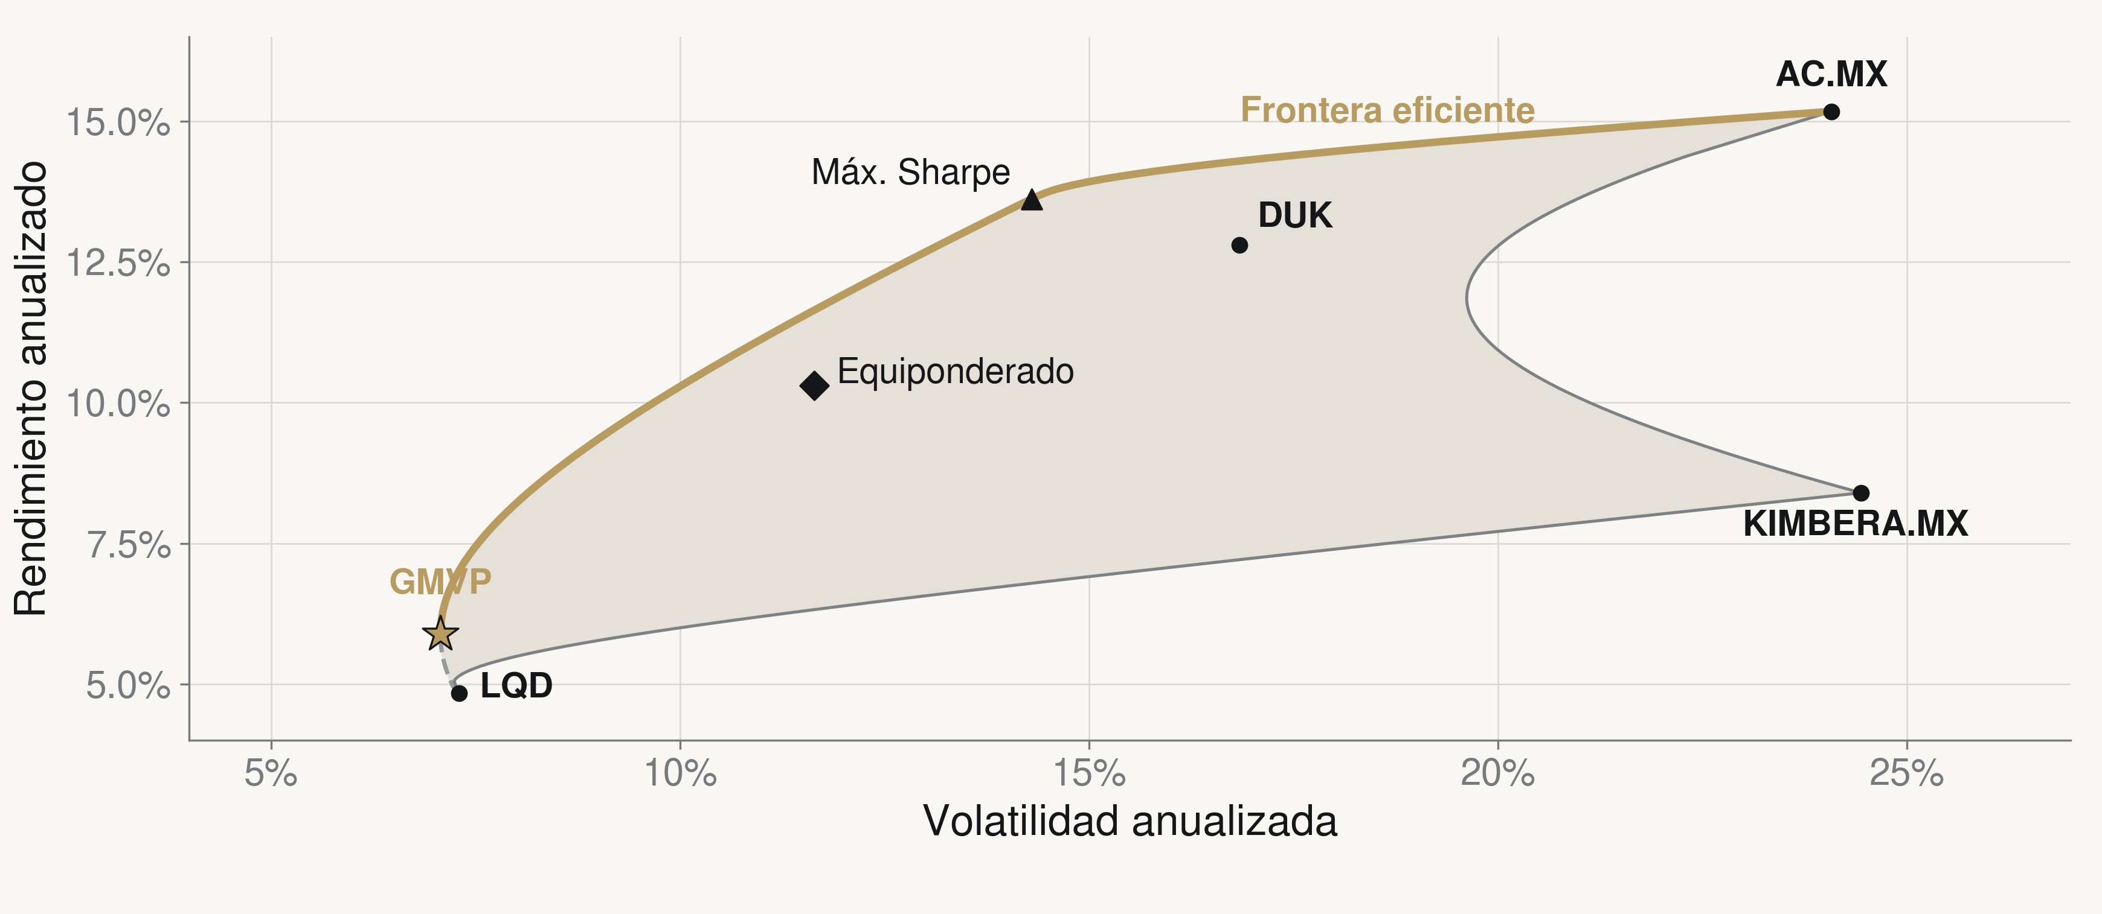
La región factible
Zona clara: imagen del simplex de cuatro activos
09
Notes:
Responsable: Caro Magadam
Tiempo: 4:15
La gráfica resume el papel de las restricciones. El eje horizontal representa volatilidad anualizada y el vertical rendimiento medio anualizado. Cada punto alcanzable proviene de alguna combinación de pesos no negativos que suman uno. La zona clara reúne los pares de riesgo y rendimiento que pueden construirse con los cuatro instrumentos y con los parámetros del caso.
Es importante distinguir los espacios. Tenemos cuatro pesos y una igualdad presupuestal, por lo que el conjunto de asignaciones tiene tres grados de libertad. Ese conjunto es un simplex. La gráfica muestra su imagen en dos indicadores: riesgo y rendimiento. No estamos dibujando los cuatro pesos en un plano ni diciendo que el conjunto de ponderaciones tenga dos dimensiones. Varias asignaciones pueden producir un mismo par de indicadores.
El programa calcula la región mediante sus bordes. Primero recorre 300 niveles de rendimiento entre la menor y la mayor media individual. Para cada nivel agrega una igualdad de rendimiento al problema de mínima varianza. La solución indica el menor riesgo que puede tener una cartera que alcance exactamente esa media. Al repetirlo se obtiene el borde izquierdo.
Para el borde derecho se busca el mayor riesgo a ese mismo rendimiento. La varianza es convexa y la sección factible es un poliedro compacto, de modo que al menos un máximo aparece en un vértice. Con las igualdades de presupuesto y rendimiento, los vértices del caso utilizan como máximo dos activos. Por eso basta revisar las seis parejas posibles. Para cada pareja el rendimiento objetivo determina las dos proporciones, siempre que estén entre cero y uno.
Entre el mínimo y el máximo se encuentran los riesgos alcanzables a ese rendimiento. La sección de ponderaciones es conexa y el riesgo es una función continua. Esto justifica rellenar los valores intermedios. La frontera se evalúa numéricamente sobre una malla y el dibujo interpola entre niveles. El procedimiento no utiliza Monte Carlo, aunque un plan inicial del proyecto proponía esa alternativa.
La estrella representa el portafolio de mínima varianza global. Es el punto de menor riesgo de toda la región y se ubica aproximadamente en 7.07 por ciento de volatilidad y 5.89 por ciento de rendimiento. La parte dorada del borde izquierdo por encima de ese punto es la frontera eficiente. La rama inferior es ineficiente: para ciertos niveles de riesgo existe una alternativa con mayor media.
La cartera equiponderada cae dentro de la región. Eso demuestra que cumple las condiciones de construcción, pero no que sea eficiente. El portafolio de máximo Sharpe también aparece para comparar. Su cálculo supone una tasa libre de riesgo de cuatro por ciento. Esa tasa no forma parte del problema del GMVP y no modifica la región de las cuatro inversiones. No incluimos la recta CAL dentro de esta región, porque combinar con un quinto instrumento sin riesgo ampliaría el conjunto de decisiones.
Lo que queda a la izquierda del mínimo admisible para un rendimiento no se logra con este modelo. También quedan excluidos los rendimientos por debajo de la menor media individual o por encima de la mayor, mientras mantengamos pesos no negativos y presupuesto completo.
Explicación matemática: El intervalo de medias admisibles va de 4.8375 a 15.1712 por ciento. La imagen riesgo y rendimiento no es una proyección lineal, porque la volatilidad depende cuadráticamente de los pesos antes de tomar raíz. La existencia de un máximo en un vértice no significa que todos los máximos deban ser vértices ni que todo óptimo de mínima varianza use dos activos.
Interpretación financiera: La estrella certifica el menor riesgo estimado bajo los parámetros y restricciones. Un punto fuera de la región puede volverse alcanzable si se cambia el universo, se autorizan posiciones cortas o se añade efectivo. Ser alcanzable tampoco asegura una ganancia futura.
Transición: Veamos ahora las ponderaciones y qué se obtiene a cambio de elegir ese extremo de menor riesgo.
Fuente principal: https://github.com/riveskarel27-crypto/optimizacion-portafolio/blob/507b77ddaa44246120817e99ec5ee0a5a082df42/c%C3%B3digos/region_%20de_factibilidad.py, funciones rendimiento_de, riesgo_de, repartir_con_menor_riesgo y mayor_riesgo_posible, líneas 46–103. Referencia visual https://github.com/riveskarel27-crypto/optimizacion-portafolio/blob/507b77ddaa44246120817e99ec5ee0a5a082df42/Resultados/region_factible.png. Recalculado con los mismos parámetros simple, 300 niveles más el punto GMVP, verificando convergencia y restricciones. El sombreado representa secciones deterministas, no una simulación. No se mezcla Resultados/frontera_eficiente.csv porque usa otros parámetros. La CAL se omite para mostrar el conjunto de cuatro instrumentos. Tangente: r_f = 4% hipotético, como en el módulo original.
Repositorio fijado en commit 507b77ddaa44246120817e99ec5ee0a5a082df42.
https://github.com/riveskarel27-crypto/optimizacion-portafolio/blob/507b77ddaa44246120817e99ec5ee0a5a082df42/

Slide 10
Conclusiones
86.46%
7.07%
4.75 pp
Capital en LQD
Volatilidad anualizada
Menos volatilidad
Mínima varianza con
concentración
Mínimo estimado con
las restricciones del modelo
Frente a la cartera de
25% en cada activo
Las correlaciones positivas también permiten diversificar
La historia y las divisas limitan la interpretación de estos resultados
10
Notes:
Responsable: Caro Magadam
Tiempo: 1:30
Nuestra primera conclusión es que el modelo encuentra una solución única de mínima varianza con aproximadamente 86.46 por ciento del capital en LQD. La distribución está permitida por las restricciones y reproduce los resultados publicados en el repositorio.
La segunda es que diversificar ayuda a reducir el riesgo estimado, incluso cuando las correlaciones son positivas. El GMVP alcanza una volatilidad menor que la de cada activo individual. Aun así, diversificación no significa asignar la misma proporción a todos los instrumentos. En este caso la minimización produce una cartera concentrada.
La tercera es que el criterio de optimización define el significado de mejor. El GMVP tiene el menor riesgo, mientras otras carteras de la frontera ofrecen una media mayor y también mayor volatilidad. La selección de un punto requiere especificar objetivos adicionales.
Finalmente, los números dependen de una muestra histórica y de una anualización aproximada. El cálculo mezcla monedas sin conversión e ignora costos. Para utilizarlo como análisis de una cartera real habría que corregir la base monetaria, volver a estimar los parámetros y validar el comportamiento fuera de muestra. El aporte del proyecto es mostrar cómo las restricciones y las covarianzas convierten una pregunta financiera en una decisión matemática verificable. Muchas gracias.
Explicación matemática: La optimalidad queda condicionada al criterio de varianza, a la matriz y al conjunto factible. No es una afirmación universal sobre todas las carteras o todas las medidas de riesgo.
Interpretación financiera: Las estimaciones históricas permiten comparar el caso del proyecto. No garantizan resultados futuros ni eliminan el riesgo de mercado o cambiario.
Transición: Quedamos atentos a sus preguntas sobre la formulación, la región y los resultados.
Conclusiones derivadas de los resultados CSV y de la formulación del script. No se identifica la diferencia entre riesgo bajo correlación perfecta y riesgo del GMVP como riesgo sistemático o específico eliminado. La ausencia de conversión monetaria condiciona la interpretación financiera. No se presenta el resultado como garantía ni recomendación actual.
Repositorio fijado en commit 507b77ddaa44246120817e99ec5ee0a5a082df42.
https://github.com/riveskarel27-crypto/optimizacion-portafolio/blob/507b77ddaa44246120817e99ec5ee0a5a082df42/
Comparación adicional del cierre: volatilidad del GMVP = 0.07071254893137065. Volatilidad de la cartera equiponderada, calculada con los mismos parámetros = 0.11638985080602725. Reducción relativa = 1 − 0.07071254893137065 / 0.11638985080602725 = 0.3924509015, es decir 39.25%. Se comparan estimaciones históricas anualizadas de volatilidad. No es una reducción de pérdidas garantizada ni equivale a 39.25 puntos porcentuales. Fuente: sigma_simple.csv y pesos de resultados_portafolio.csv, mismo commit citado. La diferencia absoluta de volatilidad es aproximadamente 4.57 puntos porcentuales. Los valores 7.07% y 86.46% conservan los resultados originales del proyecto.

